Slide 1
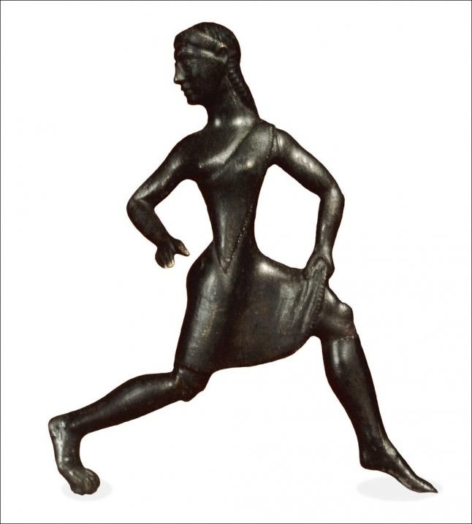
SPÁRTAI feleség
(Szabadság / CSERÉLHETŐSÉG)
Készítette: Mónus Borbála Anna

Slide 2
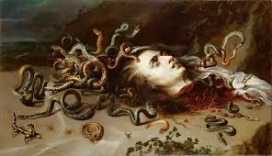
ÉLETFORMÁJUK
Férfiakéhoz hasonló élet (korcsoportok, sport, vsz. művelődtek)
Házaséletük eltér más görög kultúráktól (szabadság, cselekvőképesség, intelligencia)
„Kicsapongó” természet
Gorgó (híres spártai női alak, Leónidasz király, a thermopülai hős feleség)

Slide 3
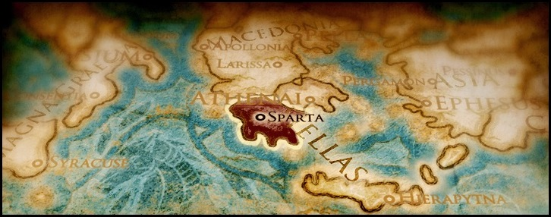
NŐK „HASZNOSÍTÁSA”
Magántulajdonra épülő állam
Alapegysége az oikosz
Polgárjog földtulajdonhoz kötött
Egalitarizmus (DE! vagyon meghatározta a státuszt)
Vagyon koncentrálódott > örök oligarchikus ellentmondás> földek aprózódtak > megoldás a női öröklés
Házasság társadalmi teljesítmény, „csereeszközlét”

Slide 4
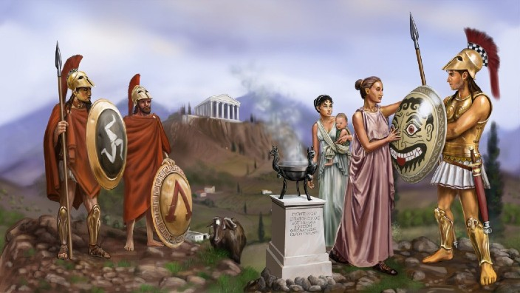
NŐK „HÁTTÉRMUNKÁJA”
Aktív részesei a „tranzakcióknak”
Magánélet a nők kezében
Nem vonatkoznak rájuk a szigorú közösségi normák
- Képviseltek mindent, amit Spárta tagadott
- Ösztönözték a férfiakat a versenyre
Magánjellegű viszony a tulajdon magántulajdonná válásánál lett releváns

Slide 5
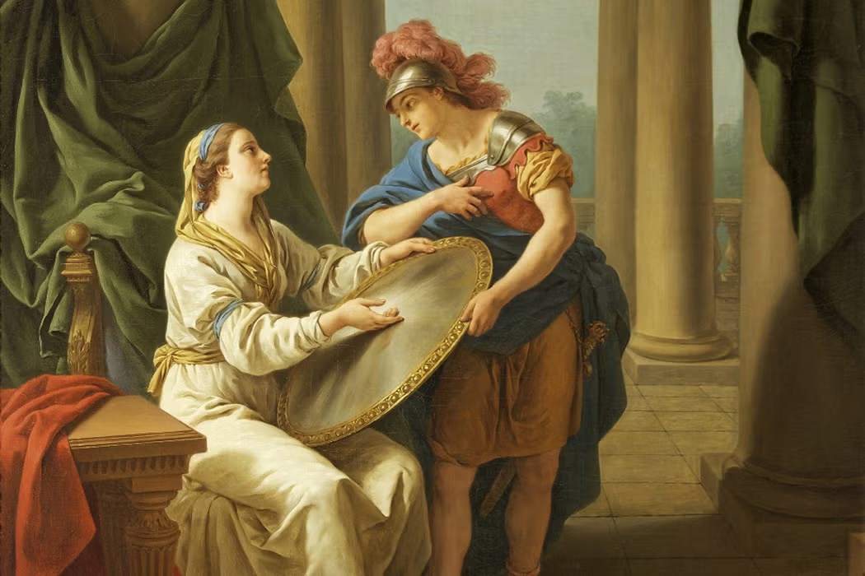
TÖBBNEJŰSÉG (FÉRJŰSÉG)
Egalitarizmus ideológiájába beleillő intézmény
Történészi vélemények eltérőek
-Válságra adott válaszreakció
- Organikus fejlődés
- Egyértelmű tagadás
Korosztályi besorolás elmélete
Plutarkhosz: idős férj felkérése egy fiatalabb felé, nőtlen férfi felkérése egy nős felé
Polübiosz: adelphosi többnejűség

Slide 6
FORRÁSAIM
James Redfield, The women of Sparta, The Classical Journal, 1977, 158-161.
Andrew G. Scott, Plural marriage and the spartan state, Historia: Zeitschrift für Alte Geschichte, 2011, 413-424.
Paul Cartledge, Spartan Wives: Liberation or Licence? The Classical Quarterly, 1981, 84-105.
Mohay Gergely, Az ókori görög történelem, Bp., 2020, 84-85.

Slide 7
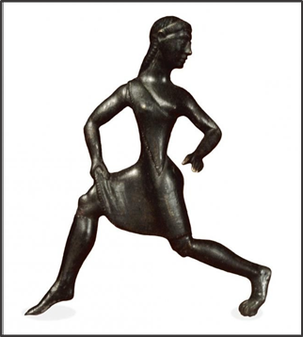
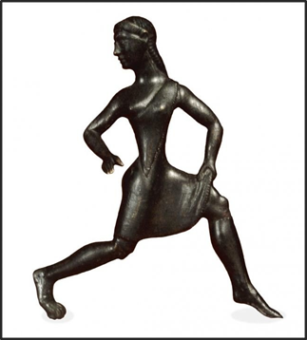
KÖSZÖNÖM A FIGYELMET!

